Slide 1
Identités remarquables
Calculs algébriques et équations

Slide 2
Calcul algébrique et identités remarquables
Propriété - Distributivité
Pour tous nombres réels $a, b$ et $k$ on a :
$$k(a + b) =$$
$ka + kb$.
Pour tous nombres réels $a, b, c$ et $d$ on a :
$$(a +b)(c + d) =$$
$ac + ad + bc + bd$.
Remarque
Ces règles permettent généralement de développer une expression.
La règle de distributivité permet aussi de factoriser si un facteur commun est apparent dans une somme, en l'utilisant de la manière :
$ka+kb=k(a+b)$.
Exercices résolus 1 et 2 page 97

Slide 3
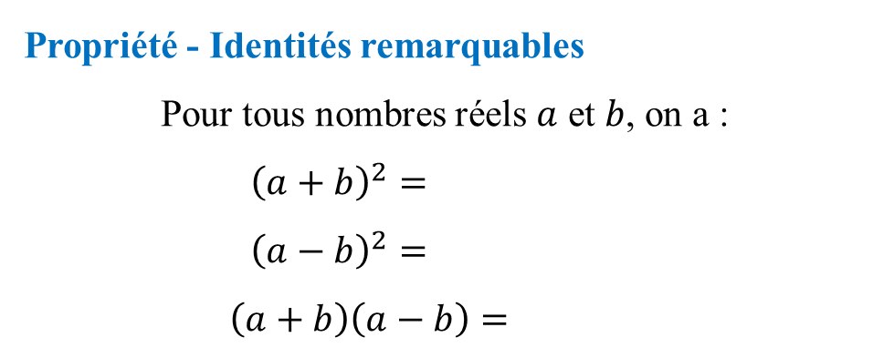
Propriété - Identités remarquables
Pour tous nombres réels $a$ et $b$, on a :
$${\left(a+b\right)}^{2}=$$
$${\left(a−b\right)}^{2}=$$
$$\left(a+b\right)\left(a−b\right)=$$
$$a^{2}+2ab+b²$$
$$a^{2}−2ab+b²$$
$$a^{2}−b²$$
Démonstration
Pour tous nombres réels $a$ et $b$, on a :
${\left(a+b\right)}^{2}=\left(a + b\right)\left(a+ b\right)=a^{2}+ab+ba+b^{2}=a^{2}+2ab+b²$
${\left(a−b\right)}^{2}=\left(a− b\right)\left(a− b\right)=a^{2}−ab−ba+b^{2}=a^{2}−2ab+b²$
$\left(a + b\right)\left(a− b\right)= a^{2}− ab + ba−b^{2}= a^{2}−b²$
Remarques
Dans le sens $→$, les identités remarquables permettent de développer des expressions.
Dans le sens $←$, les identités remarquables permettent de factoriser des expressions.

Slide 4
Exemples
① Pour développer : ${\left(x−3\right)}^{2}=x^{2}−2×x×3+3^{2}=x^{2}−6x+9$ d'après la 2ème identité remarquable.
② Pour factoriser : $x^{2}+2x+1=x^{2}+2×x×1+1^{2}=\left(x+1\right)²$ en remplaçant $a$ par $x$ et $b$ par 1 dans l'égalité $a^{2}+2ab+b^{2}={\left(a+b\right)}^{2}$.
Exercices résolus 1 et 2 page 97

Slide 5
Corrigé

Slide 6
Exercices à faire avant de regarder la correction !

Slide 7
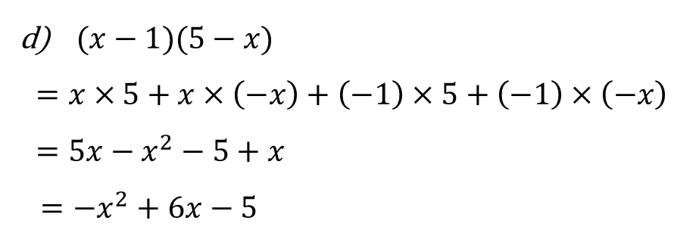
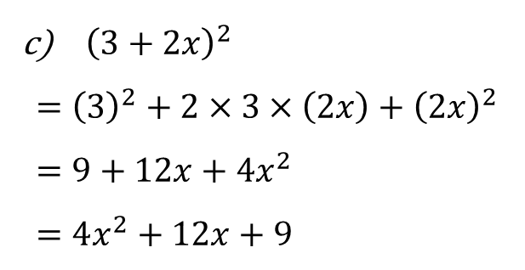
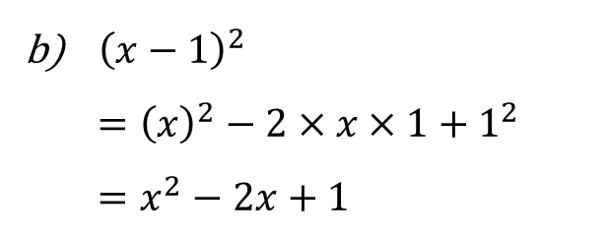
Exercices corrigés
$$a) \left(2x+3\right)\left(x+7\right)=2x×x+2x×7+3×x+3×7=2x^{2}+14x+3x+21=2x^{2}+17x+21$$
${\left(x−1\right)}^{2}$
$$={\left(x\right)}^{2}−2×x×1+1^{2}=x^{2}−2x+1$$
${\left(3+2x\right)}^{2}$
$$={\left(3\right)}^{2}+2×3×\left(2x\right)+{\left(2x\right)}^{2}=9+12x+4x^{2}=4x^{2}+12x+9$$
$(x−1)(5−x)$
$$=x×5+x×\left(−x\right)+\left(−1\right)×5+\left(−1\right)×\left(−x\right)=5x−x^{2}−5+x$$
$=−x^{2}+6x−5$

Slide 8
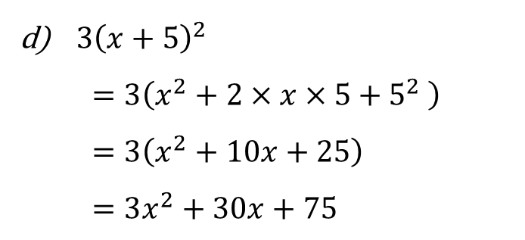
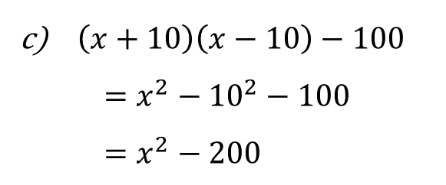
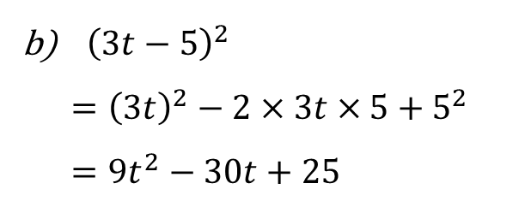
Exercices corrigés (avec une résolution et une rédaction plus rapide)
$$a) 3x\left(x+1\right)+\left(x−2\right)\left(3−x\right)=3x^{2}+3x+3x−x^{2}−6+2x=2x^{2}+8x−6$$
${\left(3t−5\right)}^{2}$
$$={\left(3t\right)}^{2}−2×3t×5+5^{2}=9t^{2}−30t+25$$
$\left(x+10\right)\left(x−10\right)−100$
$$=x^{2}−{10}^{2}−100=x^{2}−200$$
$3{\left(x+5\right)}^{2}$
$$=3\left(x^{2}+2×x×5+5^{2} \right)=3\left(x^{2}+10x+25\right)=3x^{2}+30x+75$$

Slide 10
Exercices à faire avant de regarder la correction !

Slide 11
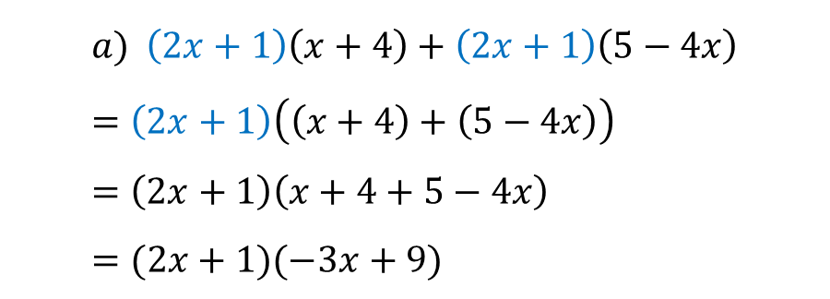
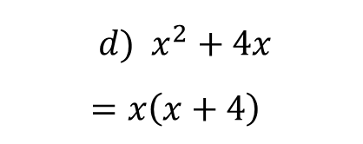
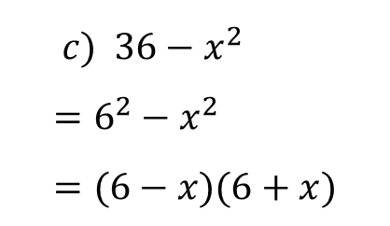
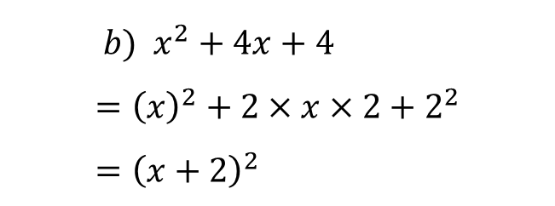
Exercices corrigés
$$a) \left(2x+1\right)\left(x+4\right)+\left(2x+1\right)\left(5−4x\right)=\left(2x+1\right)\left(\left(x+4\right)+\left(5−4x\right)\right)=\left(2x+1\right)\left(x+4+5−4x\right)=(2x+1)(−3x+9)$$
$$b) x^{2}+4x+4={\left(x\right)}^{2}+2×x×2+2^{2}={\left(x+2\right)}^{2}$$
$$c) 36−x^{2}=6^{2}−x^{2}=(6−x)(6+x)$$
$$d) x^{2}+4x=x\left(x+4\right)$$

Slide 12
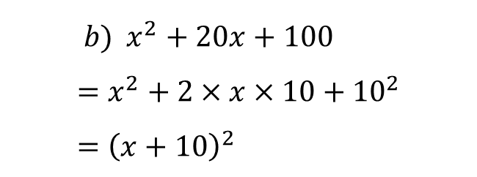
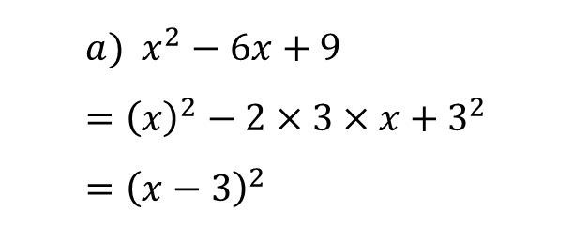
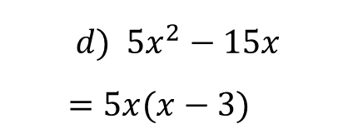
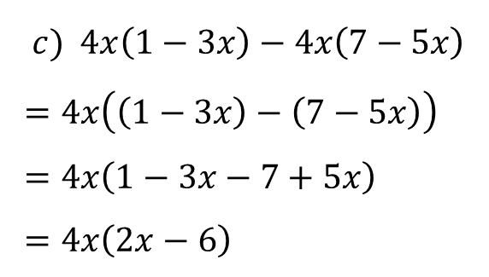
Exercices corrigés
$$a) x^{2}−6x+9={\left(x\right)}^{2}−2×3×x+3^{2}={\left(x−3\right)}^{2}$$
$$b) x^{2}+20x+100=x^{2}+2×x×10+{10}^{2}={\left(x+10\right)}^{2}$$
$$c) 4x\left(1−3x\right)−4x\left(7−5x\right)=4x\left(\left(1−3x\right)−\left(7−5x\right)\right)=4x\left(1−3x−7+5x\right)=4x\left(2x−6\right)$$
$$d) {5x}^{2}−15x=5x(x−3)$$

